Slide 1

Atividades de Apoio à Aprendizagem
Ensino Fundamental – Anos Iniciais - Matemática
3º ano
4º dia

Slide 2




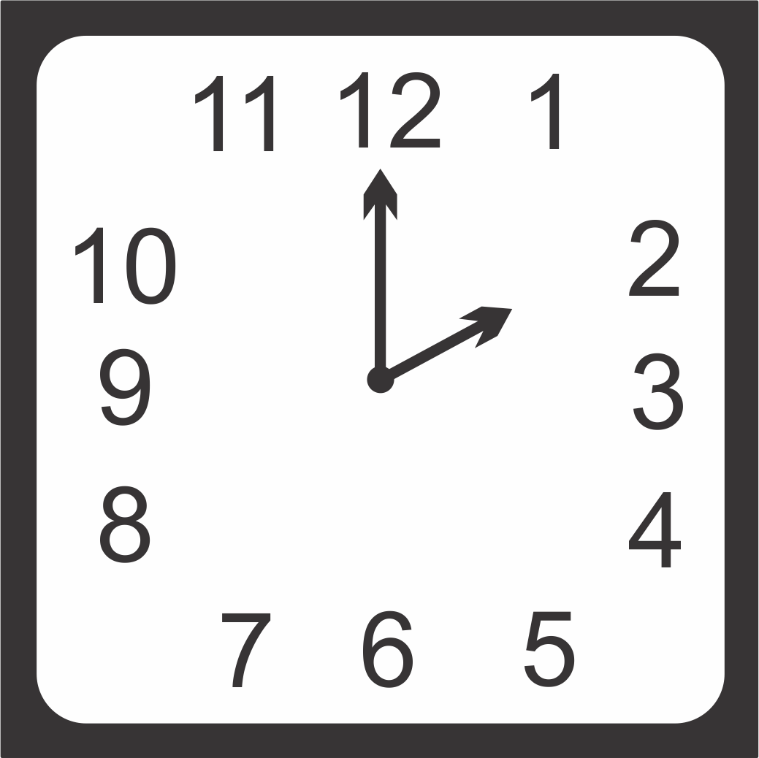

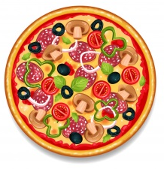



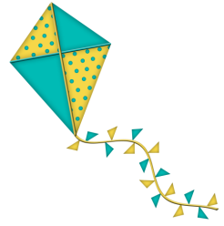

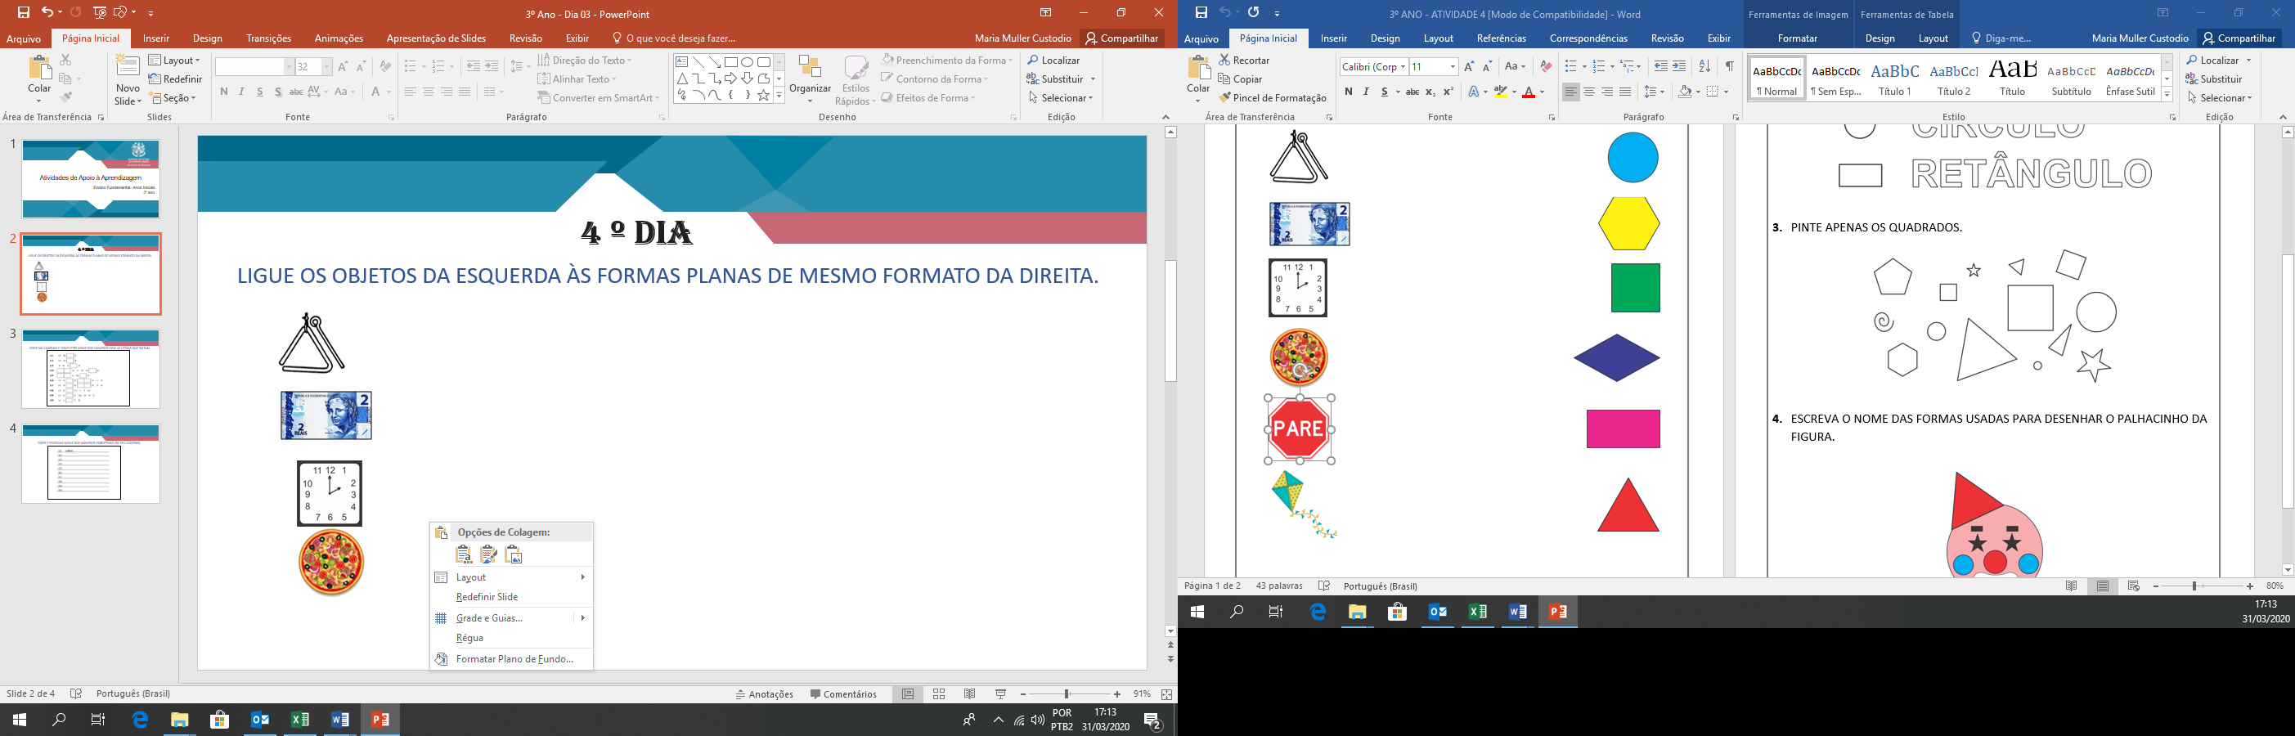
4 º DIA
COPIE NO CADERNO OS DESENHOS E LIGUE OS OBJETOS DA ESQUERDA ÀS FORMAS PLANAS DE MESMO FORMATO DA DIREITA.

Slide 3

COPIE NO CADERNO E PINTE AS FORMAS E AS LETRAS DO NOME DAS FORMAS.

Slide 4

COPIE AS FORMAS NO SEU CADERNO E PINTE APENAS OS QUADRADOS.

Slide 5

ESCREVA NO SEU CADERNO O NOME DAS FORMAS USADAS PARA DESENHAR O PALHACINHO DA FIGURA

